Slide 1
Reiselyrik
Woche ___: (Datum eintragen)

Slide 2
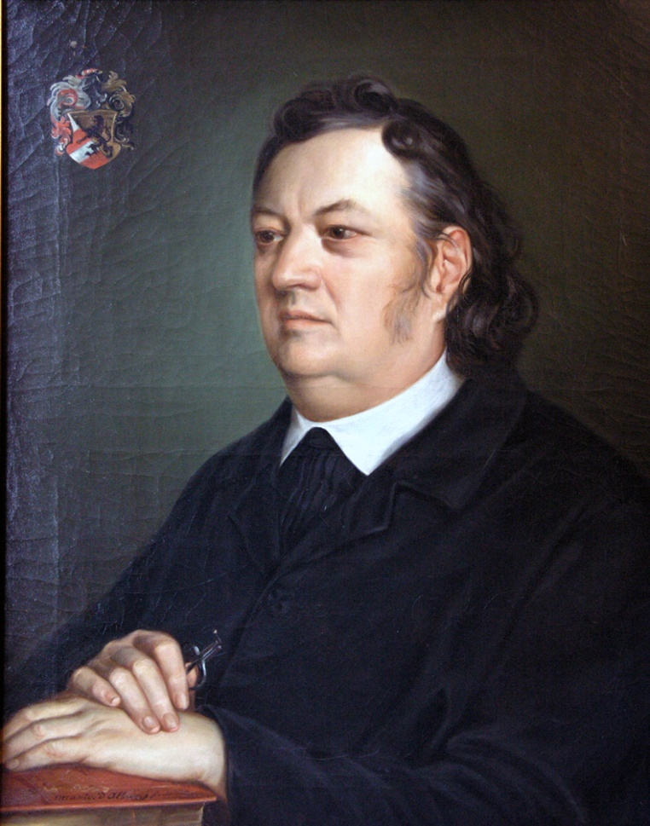
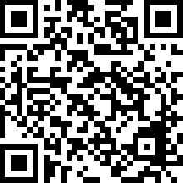
Schritt 1: Der Schriftsteller Justinus Kerner
Informieren Sie sich über den Schriftsteller Justinus Kerner. Nutzen Sie die Seite des Justinus-Kerner-Vereins:
http://www.justinus-kerner-verein.de/justinus-kerner.html
Bild: CC0, https://de.wikipedia.org/wiki/Justinus_Kerner#/media/Datei:Justinus_Kerner_1852_von_Ottavio_d'Albuzzi_2.jpg

Slide 3
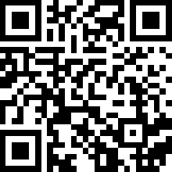
Schritt 2: Der geschichtliche Hintergrund
Informieren Sie sich über die Zeit der Industrialisierung. Sehen Sie sich den Erklärfilm „Industrialisierung in Deutschland“ auf der Seite „MrWissen2go“ an:
https://www.youtube.com/watch?v=0y19i4Cj6_0

Slide 4
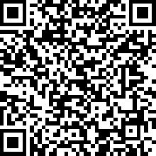
Schritt 3: Kerners Gedicht „Im Eisenbahnhofe“
Lesen Sie Kerners Gedicht „Im Eisenbahnhofe“ (Arbeitsblatt).
Interpretieren Sie es unter den Ihnen bekannten Aspekten. Wenn Sie unsicher sind, greifen Sie auf die Gedichtkarten zurück:
https://www.schule-bw.de/faecher-und-schularten/sprachen-und-literatur/deutsch/unterrichtseinheiten/lyrik/materiallyrik/karten

Slide 5
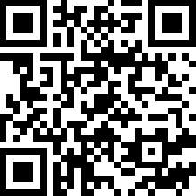
Schritt 4: Richtig zitieren / belegen
Sehen Sie sich das Lernvideo auf ivi-education an:
https://ivi-education.de/video/textverweis/
Korrigieren Sie die Zitate / Belege (Arbeitsblatt).

Slide 6
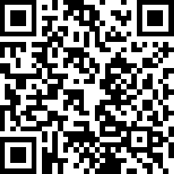
Schritt 5: Die Autorin Luise von Plönnies
Informieren Sie sich über die Autorin Luise von Plönnies, zum Beispiel unter https://de.wikipedia.org/wiki/Luise_von_Pl%C3%B6nnies
Lesen Sie von Plönnies Gedicht „Auf der Eisenbahn“ und erarbeiten Sie es.
Vergleichen Sie die beiden Gedichte.

Slide 7
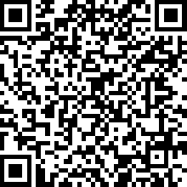
Schritt 6: Der Gedichtvergleich
Schreiben Sie einen Gedichtvergleich.
Sie können folgende Seite zur Hilfe nehmen:
https://www.schule-bw.de/faecher-und-schularten/sprachen-und-literatur/deutsch/unterrichtseinheiten/lyrik/gedichtvergleich

